Slide 1
스케치 upload maximum size 올리는 방법
2014122137 서준호

Slide 2
이 방법이 왜 필요한가?
Bluetooth 같은 용량이 큰 헤더파일을 여러 개 이용하다보면 기본 upload_maximum_size인 1310720bytes를 초과하는 일이 발생.

Slide 3
해결 방법
C:\Users\사용자이름\AppData\Local\Arduino15\packages\esp32\hardware\esp32\1.0.4
위의 경로에 있는 boards.txt 을 수정
위의 경로에 없다면
C:\Users\사용자이름\Documents\ArduinoData\packages\esp32\hardware\esp32\1.0.4 의 경로를 이용

Slide 4
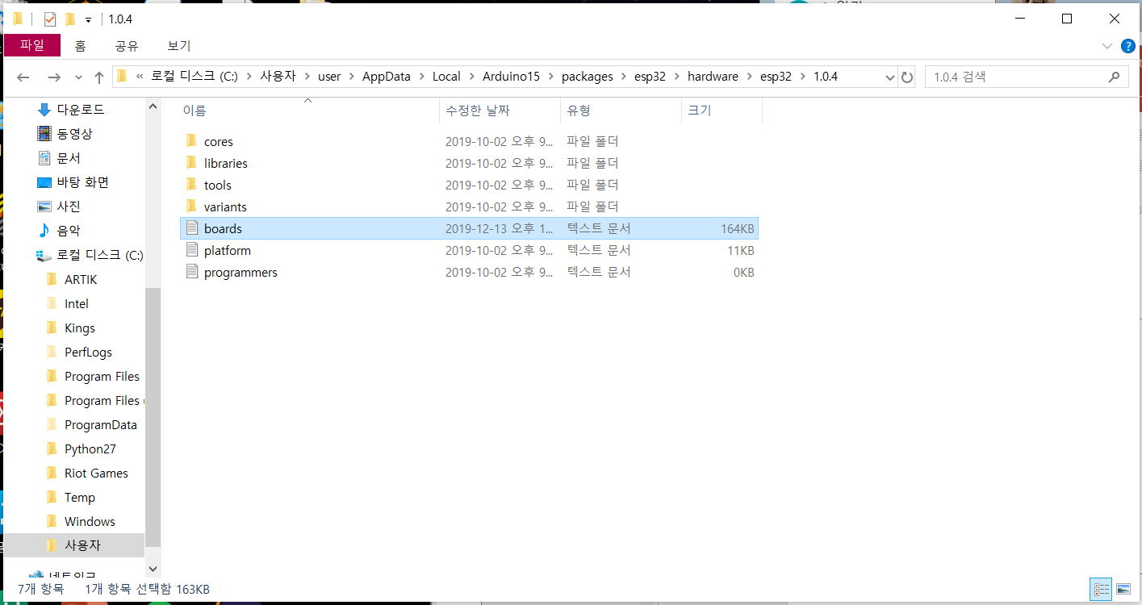
boards.txt 수정 방법

Slide 5
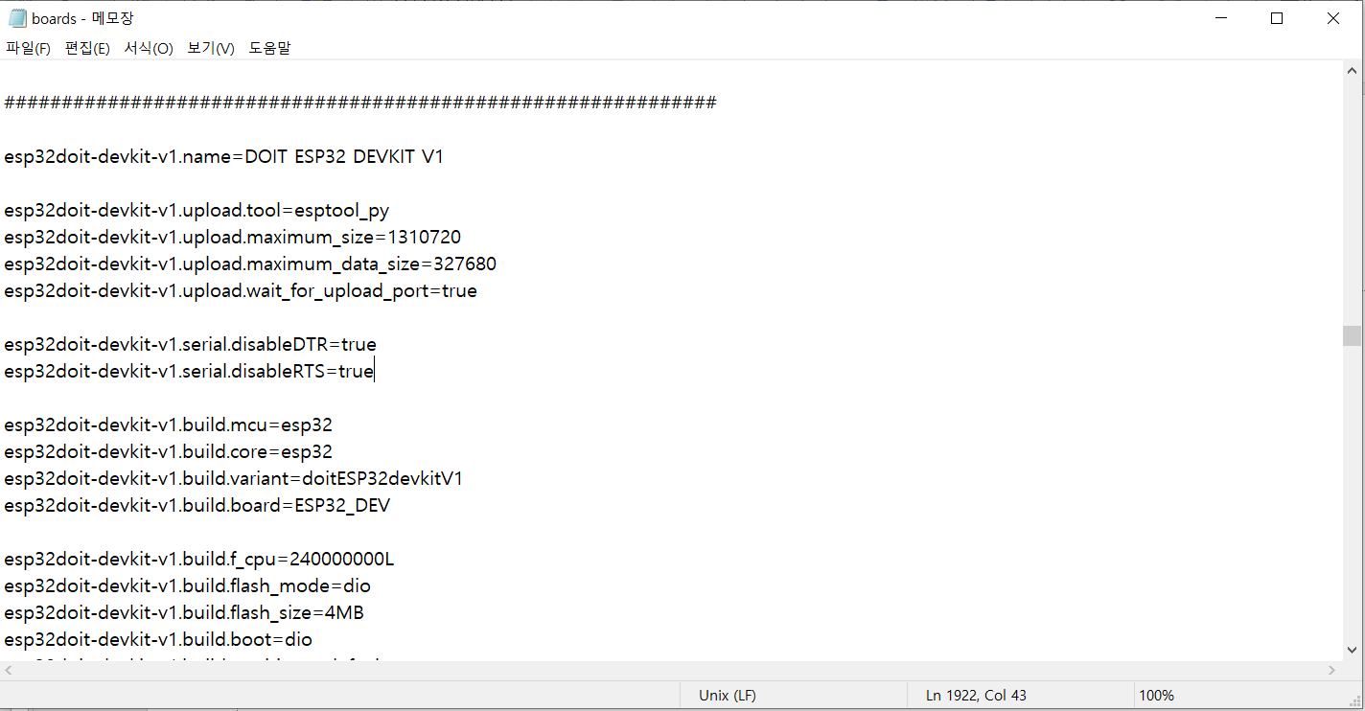
boards.txt 수정 방법
자신의 ESP32키트에 맞는 ESP32를 찾아야합니다.
저희 수업에는 ESP32 DOIT DEVKIT을 이용하기 때문에 위의 값을 찾아야합니다.

Slide 6
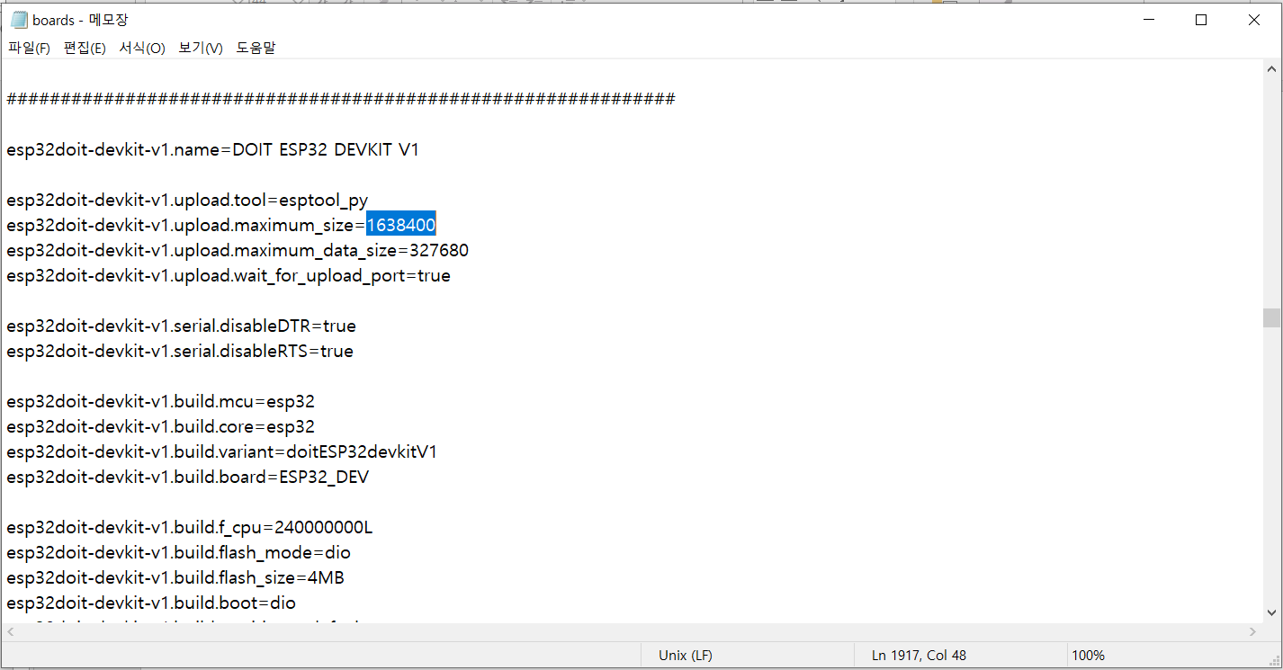
boards.txt 수정 방법
위에 값중 upload.maximum_size의 값을 늘려줍니다.

Slide 7
해결 방법
Boards.txt 파일만 수정해서는 컴파일은 수행이 되지만 ESP32가 계속 리부팅되는 일이 생깁니다.
C:\Users\사용자이름\AppData\Local\Arduino15\packages\esp32\hardware\esp32\1.0.4\tools\partitions
위의 경로에 있는 default.csv 파일을 수정하여 파티션 용량도 수정해줘야합니다.
위의 경로가 없다면 아래의 경로를 이용
C:\Users\사용자이름\Documents\ArduinoData\packages\esp32\hardware\esp32\1.0.4\tools\partitions

Slide 8
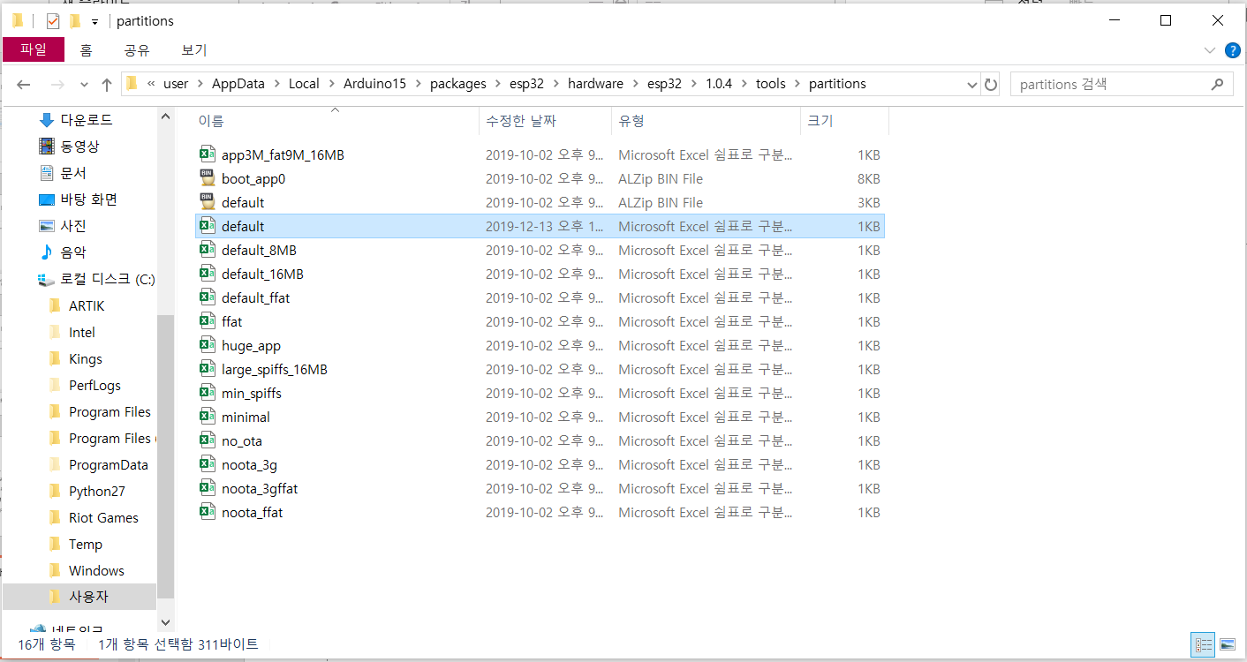
default.csv 수정 방법

Slide 9
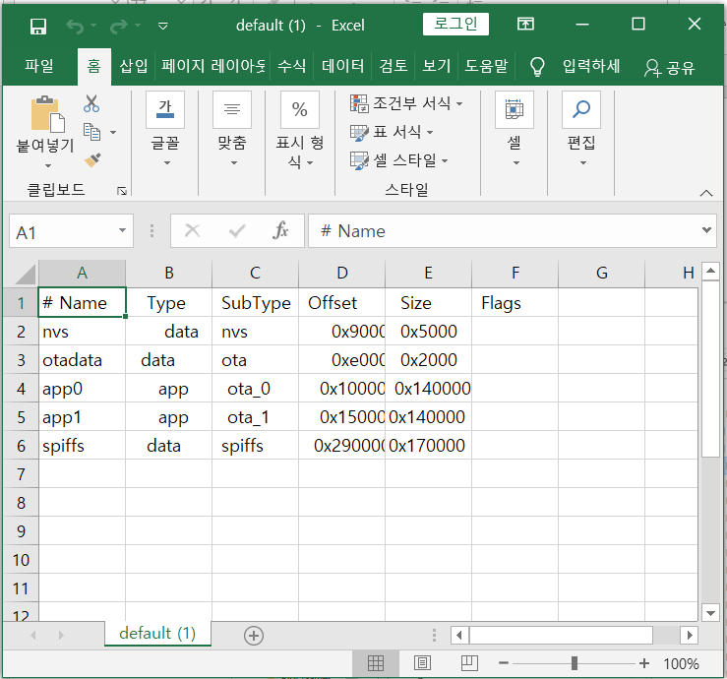
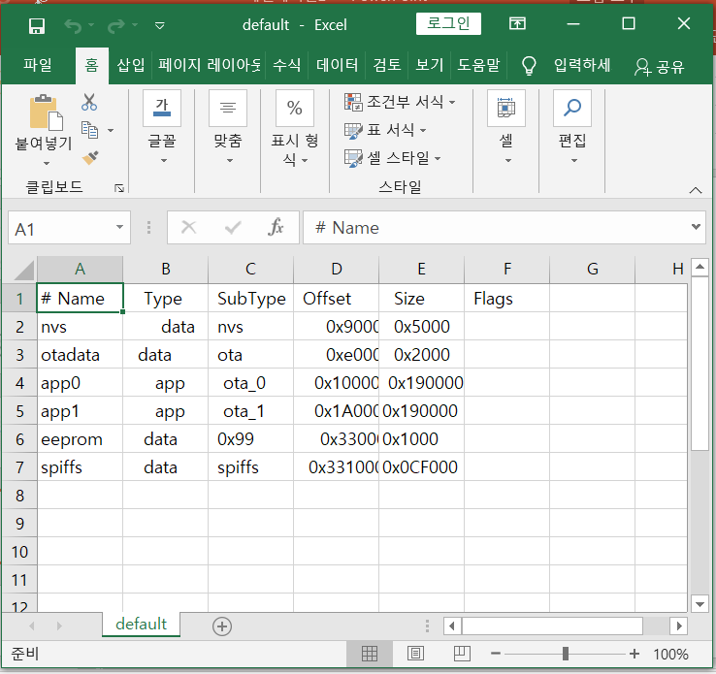
default.csv 수정 방법

Slide 10
결론
위의 방법을 이용하여 app의 파티션 크기를 늘리고 upload maximum size를 늘리면 스케치 용량을 늘려서 스케치가 너무 큽니다라는 오류 메시지를 보내고 컴파일이 안되는 문제를 해결할 수 있습니다.
이 방법을 이용하면 더 많은 헤더파일을 이용할 수 있습니다.

